Slide 1


Digitální učební materiál
Název projektu: Inovace vzdělávání na SPŠ a VOŠ Písek |  |  | Číslo projektu: CZ.1.07/1.5.00/34.0010
Škola: Střední průmyslová škola a Vyšší odborná škola, Písek, Karla Čapka 402
Předmět: | Technické aplikace |  |  | Ročník: | 3
Téma: |  |  | Projektory (DLP,LCD)
Tematický okruh: Lineární součástky elektronických obvodů
Jméno autora: Miroslav Široký |  | Datum tvorby: únor 2013
Kód materiálu: OPVK_1.5_DUM_III/2_TAP3_SR012 Soubor: 09VYSTUPY/VY_32_INOVACE_TAP3_SR012
Anotace: Projektory (DLP, LCD)– princip, vlastnosti a využití

Slide 2
DLP Projektor
DLP (Digital Light Processing)
Srdcem projektorů je jeden případně více DMD čipů
Je to čip, na kterém jsou malá zrcátka
Poté, co lampa vyrobí světlo, projde světlo přes optickou čočku a dopadne na rotující barevný kotouč, který změní vlnovou délku světla
Na kotouči bývají tři základní barvy (RGB)
a jedna průhledná část pro zvýšení jasu

Slide 3
Obarvené světlo z kotouče putuje do další čočky, která je nasměruje na DLP čip
Pohyb kotouče a zrcadel na čipu je velmi přesně synchronizován
DLP čip vytvoří obraz pootočením zrcátek
Uvádí se až 1024 pohybů zrcátek za sekundu
Čím déle je zrcadlo vystaveno světlu, tím světlejší odstín je
[1]

Slide 4
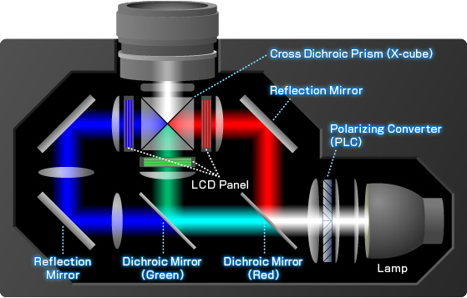
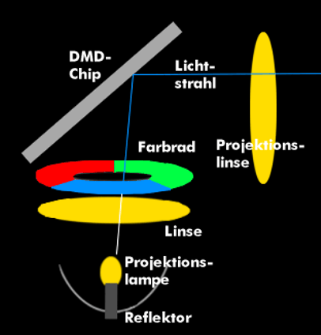
[2]
[3]

Slide 5
LCD Projektor
LCD (Liquid Crystal Display)
Srdcem projektorů jsou tzv. dichroická zrcadla a LCD panely
Hlavní výhodou dichroického zrcadla je schopnost odrážet a propouštět světlo v závislosti na vlnové délce
Světlo z lampy dopadne na první zrcadlo, to propustí červenou složku a odrazí zbylé světlo

Slide 6
Následuje zrcadlo pro zelenou složku a nakonec pro modrou
Odražené paprsky světla pokračují samostatně do přiděleného LCD
Pro zobrazení se využívá tekutých krystalů
Rastr u LCD panelů je z principu znatelně viditelnější než u DLP nebo LCoS projektorů

Slide 7
Nevýhody LCD projektorů
stárnutí a vypalování LCD displejů
klesá kvalita zobrazení s počtem vysvícených hodin
náchylnost na prašné prostředí

Slide 8
Výhody LCD projektorů
Nízká hlučnost
Jasný obraz
Ostrý obraz
Netrpí duhovým efektem
[4]

Slide 9
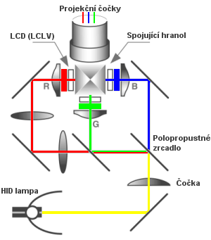
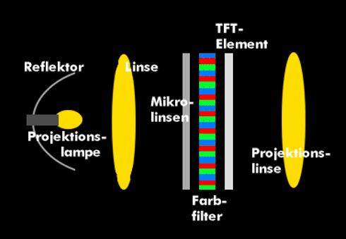
[6]
[5]

Slide 10
Zdroje
[1]. In: Wikipedia: the free encyclopedia [online]. San Francisco (CA): Wikimedia Foundation, 2001- [cit. 2013-02-26]. Dostupné z: http://cs.wikipedia.org/wiki/Dataprojektor
[2]. In: [online]. [cit. 2013-02-26]. Dostupné z: http://www.google.cz/search?q=dlp+projektor&hl=cs&source=lnms&tbm=isch&sa=X&ei=oBYtUcu_Co714QTW24CICA&sqi=2&ved=0CAcQ_AUoAQ&biw=1600&bih=796#imgrc=x9D2TwEEPt0PRM
[3]. In: [online]. [cit. 2013-02-26]. Dostupné z: http://www.google.cz/search?q=dlp+projektor&hl=cs&source=lnms&tbm=isch&sa=X&ei=oBYtUcu_Co714QTW24CICA&sqi=2&ved=0CAcQ_AUoAQ&biw=1600&bih=796#imgrc=FXKWMdeRWgsP2M%3A%3B5uG66Sq_slLF5M%3Bhttp%253A%252F%252Fwww.itwissen.info%252Fbilder%252Fdlp-projektor-mit-einem-dmd-chip.png%3Bhttp%253A%252F%252Fwww.itwissen.info%252Fdefinition%252Flexikon%252Fdigital-light-processing-DLP-DLP-Projektor.html%3B406%3B424
[4]. In: Wikipedia: the free encyclopedia [online]. San Francisco (CA): Wikimedia Foundation, 2001- [cit. 2013-02-26]. Dostupné z: http://cs.wikipedia.org/wiki/Dataprojektor
[5]. In: [online]. [cit. 2013-02-26]. Dostupné z: https://www.google.cz/search?q=lcd+projektor&hl=cs&source=lnms&tbm=isch&sa=X&ei=Dg8tUYTgA4Kl4ASVpYGoDA&ved=0CAoQ_AUoAQ&biw=1600&bih=796#imgrc=9pCFWLygGFDWOM
[6]. In: [online]. [cit. 2013-02-26]. Dostupné z: https://www.google.cz/search?q=lcd+projektor&hl=cs&source=lnms&tbm=isch&sa=X&ei=Dg8tUYTgA4Kl4ASVpYGoDA&ved=0CAoQ_AUoAQ&biw=1600&bih=796#imgrc=yblzyiGV_u1kCM%3A%3BCockskBUFnN5EM%3Bhttp%253A%252F%252Fwww.itwissen.info%252Fbilder%252Faufbau-eines-ein-tft-panel-lcd-projektors.png%3Bhttp%253A%252F%252Fwww.itwissen.info%252Fdefinition%252Flexikon%252FLCD-Projektor-LCD-projector.html%3B490%3B339

